Slide 1
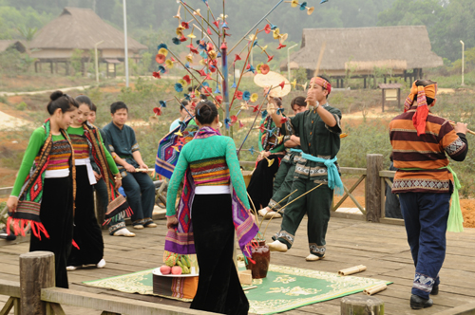
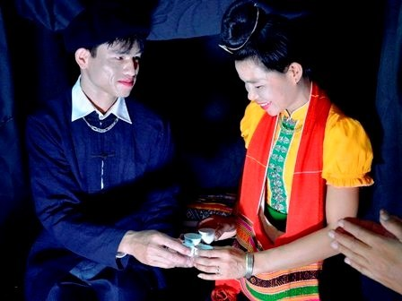
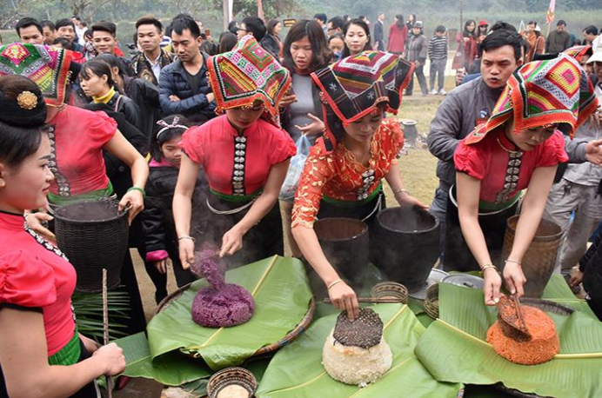
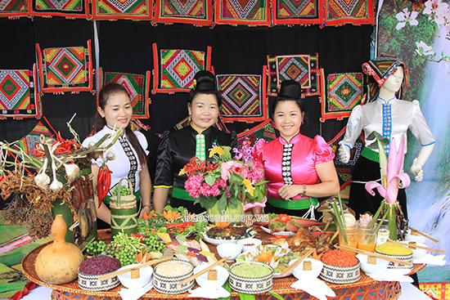
Hình ảnh này gợi cho em những suy nghĩ về văn hoá dân tộc nào?

Slide 2

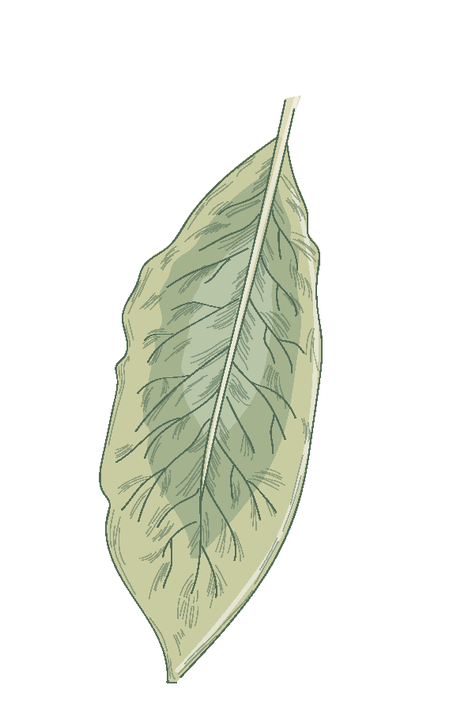


Tiết:
LỜI TIỄN DẶN
TRÍCH TIỄN DẶN NGƯỜI YÊU
(Dân tộc Thái)

Slide 3
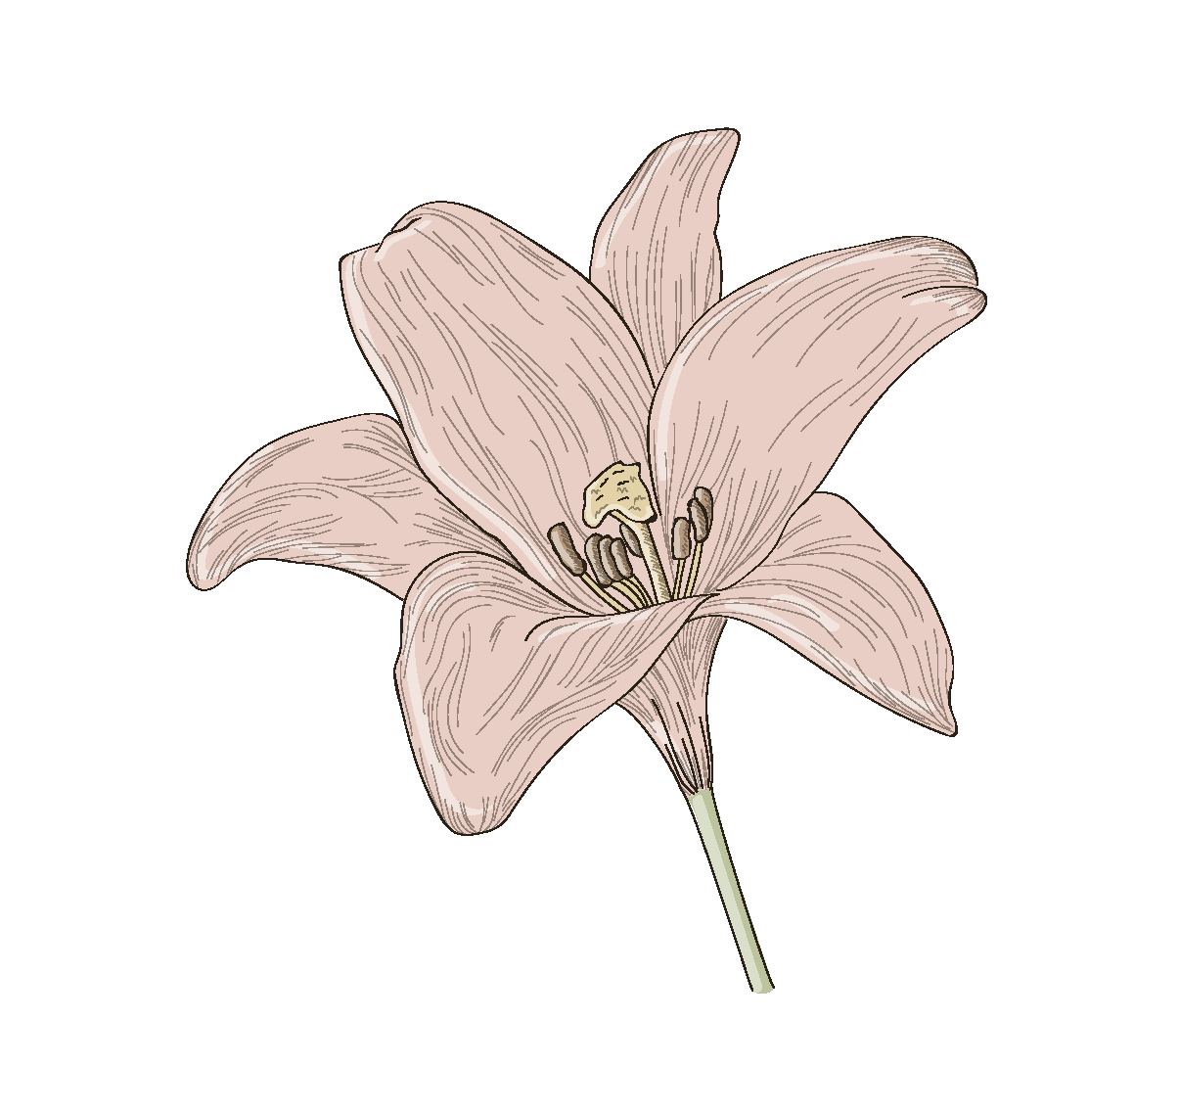

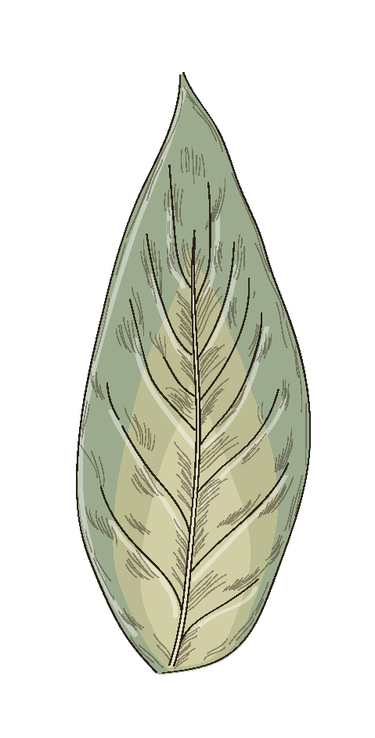
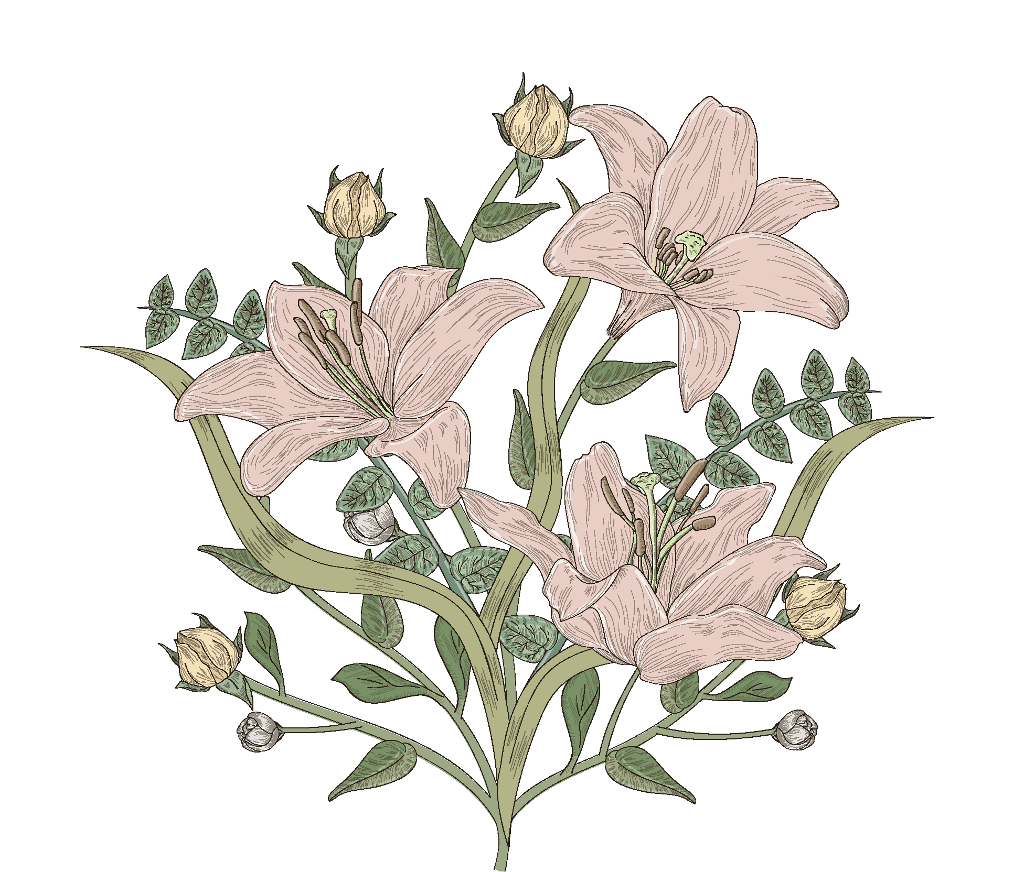
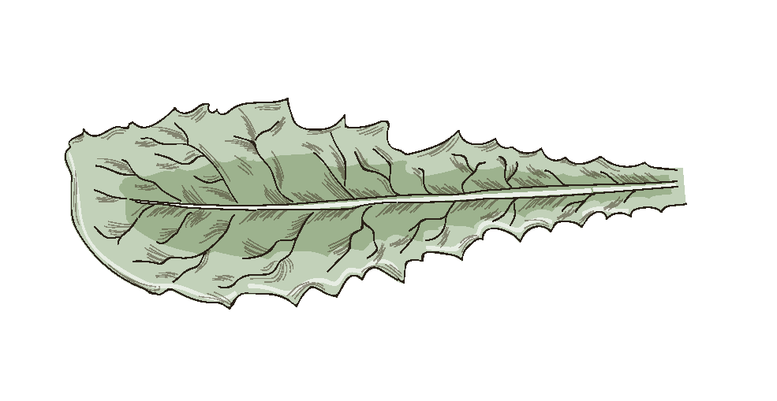
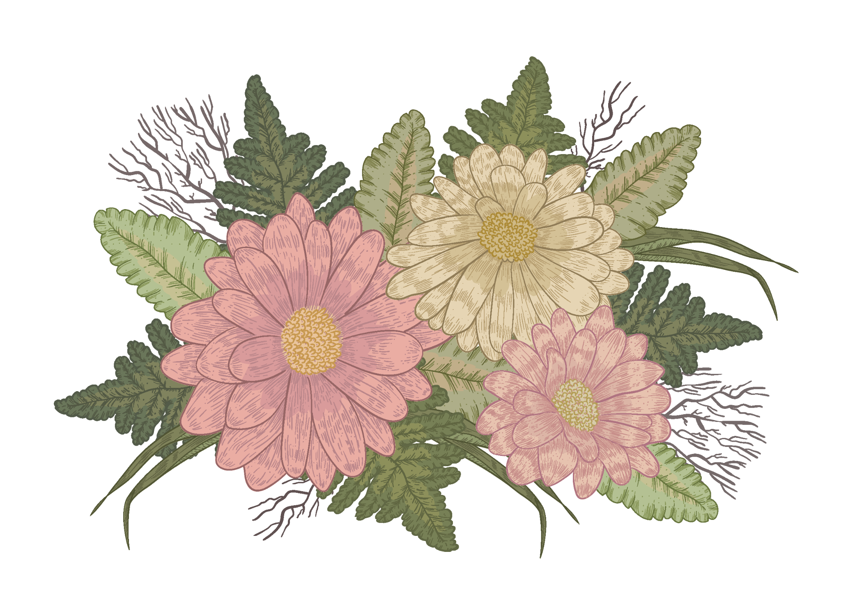
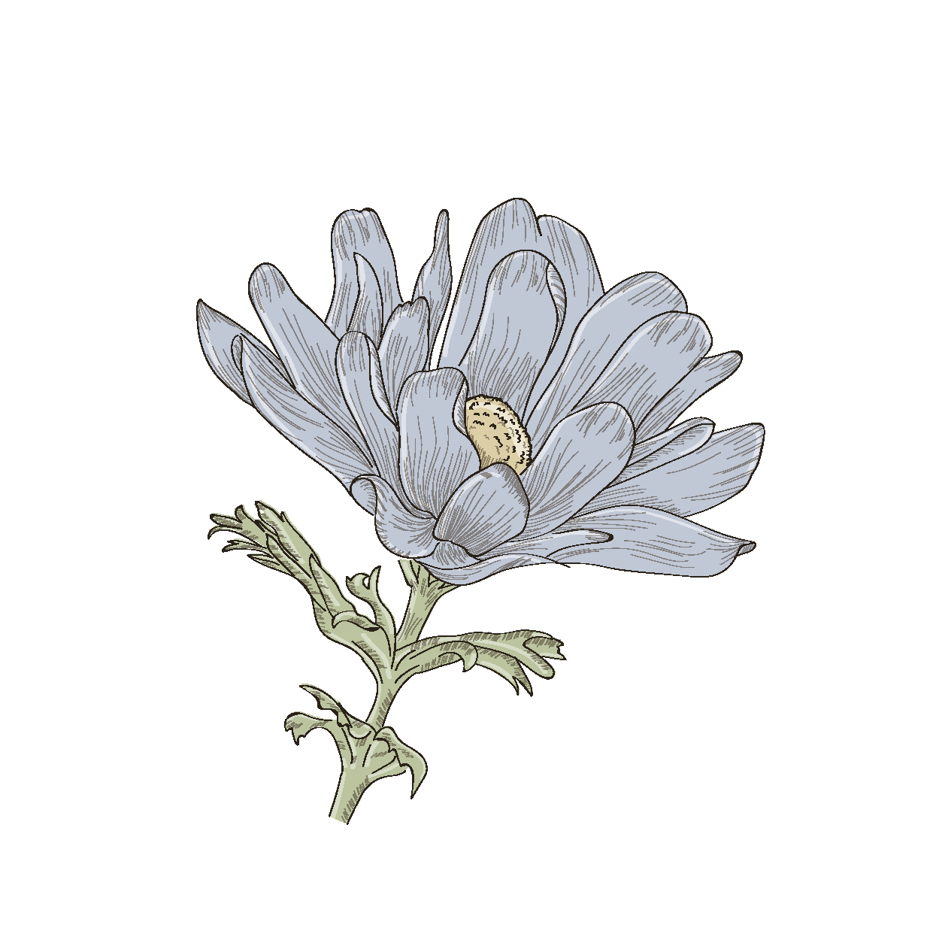
I.
ĐỌC – TÌM HIỂU CHUNG

Slide 4
I. Đọc – tìm hiểu chung
1. Truyện thơ dân gian
HS làm việc theo nhóm 4, hoàn thành bảng tìm hiểu đặc điểm truyện thơ dân gian.
Tiêu chí | Truyện thơ dân gian
Đặc điểm
Phân loại
Cốt truyện
Nhân vật
Ngôn ngữ

Slide 5
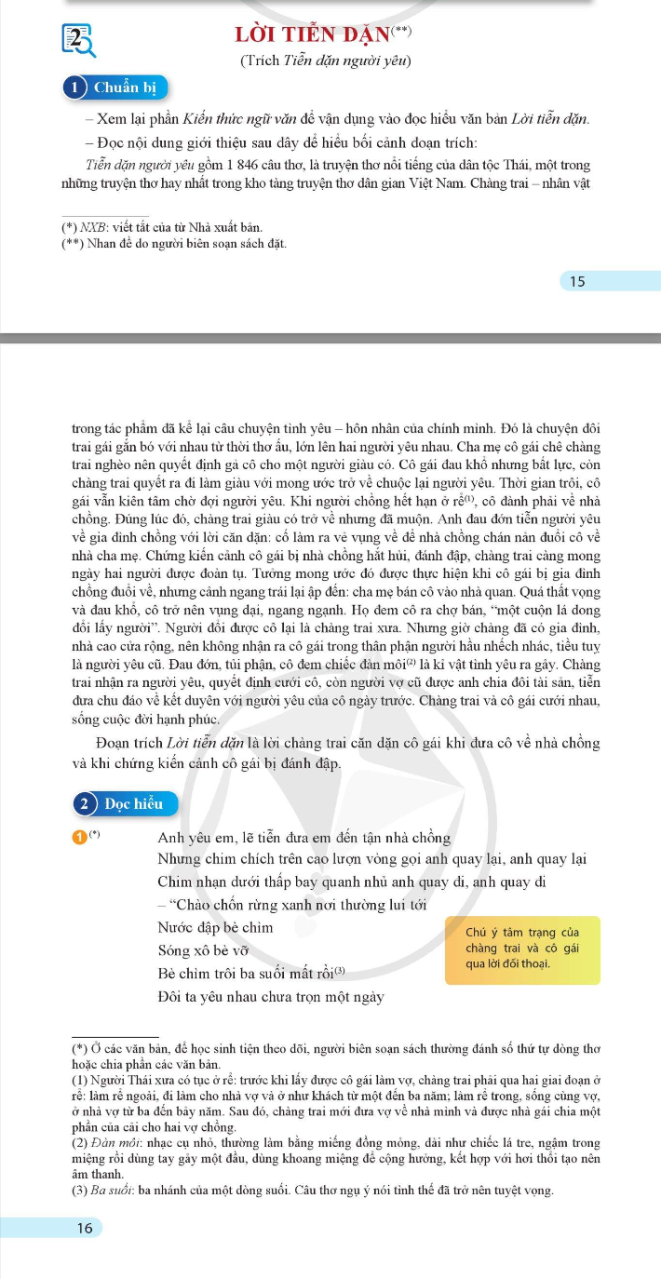
2. Đọc văn bản

Slide 6
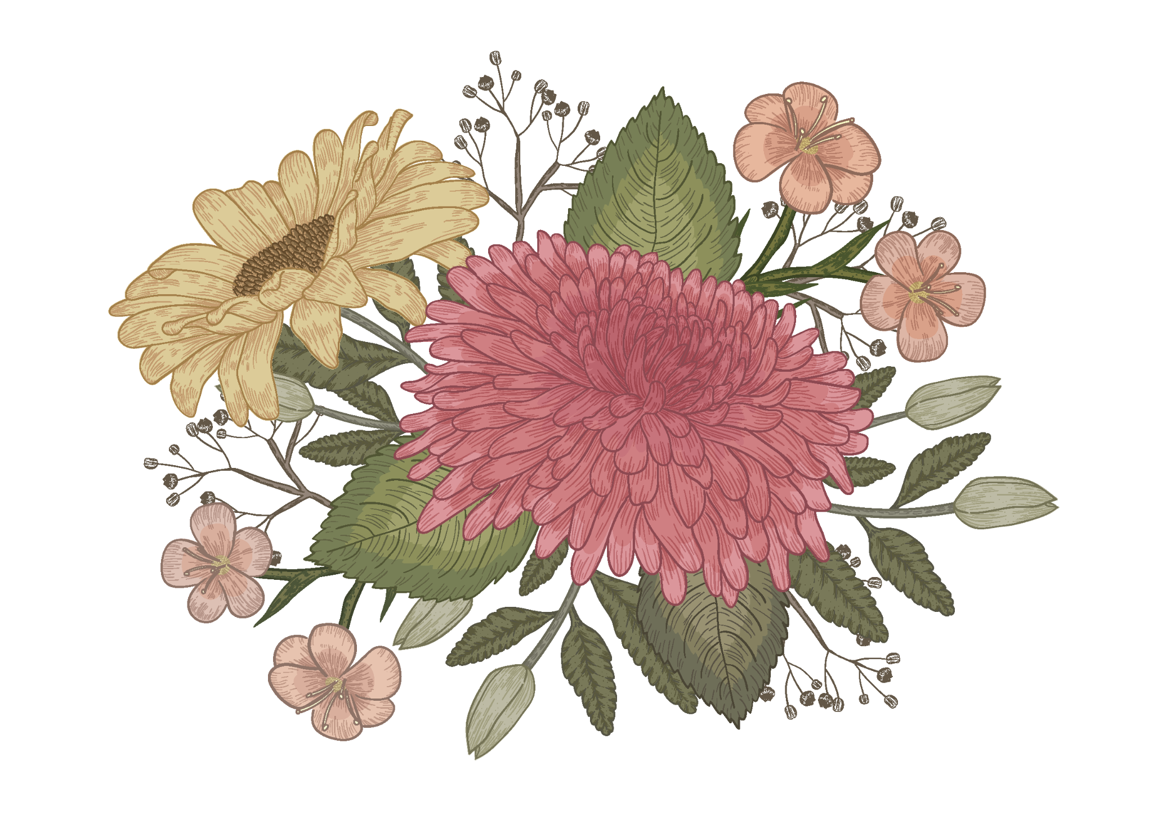

II. Khám phá văn bản

Slide 7
1. TÌM HIỂU CHUNG
a. Tác phẩm Tiễn dặn người yêu
- Tiễn dặn người yêu (Xống chụ xon xao) của dân tộc Thái là truyện thơ nổi tiếng trong kho tàng truyện thơ các dân tộc thiểu số.
- Dung lượng: 1846 câu thơ.
- Nội dung: Chàng trai - nhân vật trong tác phẩm đã kể lại câu chuyện tình yêu và hôn nhân của chính mình.
- Tóm tắt (sgk)
b. Đoạn trích Lời tiễn dặn
- Vị trí: Khởi đầu quãng đời cô gái bị ép gả về nhà chồng.
→ Bi kịch tình yêu – hôn nhân và khát vọng tình yêu thuỷ chung, hạnh phúc.
- Nội dung: Tâm trạng của chàng trai trên đường tiễn cô gái về nhà chồng và phải chứng kiến cảnh cô bị chính người chồng đánh đập.
- Nghệ thuật: Kết hợp tự sự và trữ tình; chất dân tộc và màu sắc miền núi của tác phẩm; tâm trạng nhân vật thể hiện qua lời kể chuyện của chính nhân vật trong tác phẩm.

Slide 8
2. ĐỌC HIỂU CHI TIẾT
a. Tìm hiểu nhan đề
- Nhan đề: Lời tiễn dặn
- Ý nghĩa nhan đề:
+ tiễn: đưa đi một đoạn để bày tỏ tình cảm, lưu luyến
+ dặn: bảo cho biết điều cần nhớ để làm
Lời tiễn dặn: những lời căn dặn của chàng trai khi cô gái về nhà chồng
Thể hiện tình cảm, sự luyến lưu, không nỡ rời xa.

Slide 9
b. Tìm hiểu cốt truyện, nhân vật, người kể chuyện
– Cốt truyện xoay quanh tâm trạng của chàng trai và cô gái khi tiễn đưa cô gái về nhà chồng và khi chứng kiến cô bị người chồng đánh đập.
– Nhân vật: 2 tuyến: thiện – ác:
+ Thiện, tốt: chàng trai, cô gái
+ Ác, xấu: gia đình nhà chồng cô gái
– Người kể chuyện: chàng trai.

Slide 10
Thảo luận nhóm:
+ Nhóm 1: Tìm hiểu về tình cảnh của chàng trai và cô gái.
+ Nhóm 2: Tìm hiểu về tâm trạng chàng trai khi đưa cô gái về nhà chồng.
+ Nhóm 3: Tìm hiểu về tâm trạng của cô gái khi chàng trai đưa về nhà chồng.
+ Nhóm 4: Tìm hiểu hoàn cảnh của cô gái ở nhà chồng và thái độ, cử chỉ của chàng trai khi chứng kiến cảnh đó.

Slide 11
c. Nội dung chính
* Tình cảnh của chàng trai và cô gái:
“Anh yêu em, lẽ tiễn đưa em đến tận nhà chồng…”
→ Chàng trai và cô gái nói với nhau về tình cảnh của hai người: Họ yêu nhau chưa được bao lâu thì cô gái bị ép gả lấy người khác. Chàng trai tiễn đưa người yêu về nhà chồng.

Slide 12
c. Nội dung chính
* Tâm trạng của chàng trai và cô gái khi tiễn đưa cô gái về nhà chồng
– Tâm trạng của chàng trai:
+ Đau khổ, xót xa, lưu luyến không nỡ rời xa, muốn đi cùng người yêu về đến tận nhà chồng
+ Rối bời, đau đớn, tuyệt vọng, nhận ra tình yêu chưa trọn vẹn
+ Chấp nhận với thực tại, muốn rời đi
+ Hẹn thề, quyết tâm đoàn tụ
Tình yêu tha thiết, sâu nặng, thủy chung.

Slide 13
– Tâm trạng của cô gái:
+ Níu kéo, không muốn chàng trai rời đi, hi vọng chàng trai sẽ đợi mình
+ Cô đơn, nhớ thương
+ Đau khổ, đắng cay
=> Cô gái mang theo nỗi lòng đầy khắc khoải và tâm trạng bồn chồn, đau khổ, đắng cay như muốn bám víu trong sự vô vọng đi lấy chồng.

Slide 14
* Hoàn cảnh của cô gái ở nhà chồng và thái độ, cử chỉ của chàng trai khi chứng kiến cảnh đó
– Hoàn cảnh của cô gái khi ở nhà chồng: Bị hắt hủi, đánh đập tàn nhẫn
– Cử chỉ, thái độ của chàng trai:
+ Xót xa, thương cảm
+ Chăm sóc, an ủi, vỗ về
+ Làm thuốc cho cô gái uống
+ Động viên chia sẻ, làm chỗ dựa tinh thần cho cô gái.
Niềm xót xa, thương cảm sâu sắc của chàng trai đối với nỗi đau của cô gái.

Slide 15
*Lời khẳng định tình yêu son sắt của chàng trai:
- Khẳng định tình yêu dẫu cho có chết cũng không chia lìa.
- Khẳng định tình yêu mãi không lay chuyển, dù có thế nào thì vẫn mãi mãi một lòng thủy chung.
→ Nhận xét: Chàng trai là người có những phẩm chất tốt đẹp: giàu tình nghĩa, khát khao hạnh phúc, thuỷ chung trong tình yêu; giàu nghị lực.

Slide 16
d. Hình thức nghệ thuật
- Cách xưng hô đậm chất trữ tình, đặc trưng cho lời ăn tiếng nói của đồng bào Thái và mang sắc thái trữ tình sâu sắc.
- Hình ảnh so sánh đa dạng, biểu hiện phong tục, bản sắc văn hoá tinh thần, cảnh sắc thiên nhiên dân tộc Thái.
- Biện pháp lặp cấu trúc nhấn mạnh sự thủy chung son sắt trong tình yêu.
Khẳng định:
Màu sắc dân tộc (hình ảnh thiên nhiên và cuộc sống xã hội; hình tượng nhân vật với ngôn ngữ, tâm lí, tính cách của người dân miền núi).
Tình yêu tha thiết, thuỷ chung của chàng trai dành cho cô gái.

Slide 17
e. Thông điệp
+ Khát vọng hạnh phúc và tình yêu chung thủy, khát vọng được giải phóng, được sống trong tình yêu.
+ Những đau khổ trong tình yêu và hôn nhân của người dân tộc miền núi trong xã hội cũ.
+ Sự phản kháng tập tục hôn nhân lạc hậu của người Thái xưa và khát vọng giải phóng khỏi tập tục hôn nhân đó.
→ Có ý nghĩa trong cuộc sống ngày hôm nay.

Slide 18
III. TỔNG KẾT
1. Giá trị tác phẩm
a. Nội dung
- Bi kịch tình yêu – hôn nhân
- Vẻ đẹp tấm lòng thuỷ chung và ước nguyện hạnh phúc lứa đôi
b. Nghệ thuật
- Thể hiện đặc điểm truyện thơ dân gian với sự kết hợp tự sự và trữ tình
- Chất dân tộc và màu sắc miền núi

Slide 19
III. TỔNG KẾT
2. Cách đọc hiểu truyện thơ dân gian
Vận dụng đặc điểm của truyện thơ dân gian
Với đoạn trích, cần chú ý vị trí của đoạn trích trong tác phẩm

